Slide 1
분산시스템기초 강의 소개
Seok Il Song
sisong@ut.ac.kr

Slide 2
강의 소개 (1/2)
강의 개요
분산 처리 및 분산 시스템 기본 개념
대표적인 분산 처리 플랫폼 Hadoop 구조 및 동작 원리
많이 사용되는 Hadoop 관련 오픈소스 프로젝트 소개
Hadoop 설치 및 운용
교재
강의시간 전 강의자료 배부
주 참고 자료
Hadoop 완벽 가이드, 4판, 한빛출판사, 톰화이트 저, 번역판
평가 방법
중간 및 기말(50%)+과제 및 프로젝트(40%)+출석(10%)
4회 불출석(12시간) 시 F

Slide 3

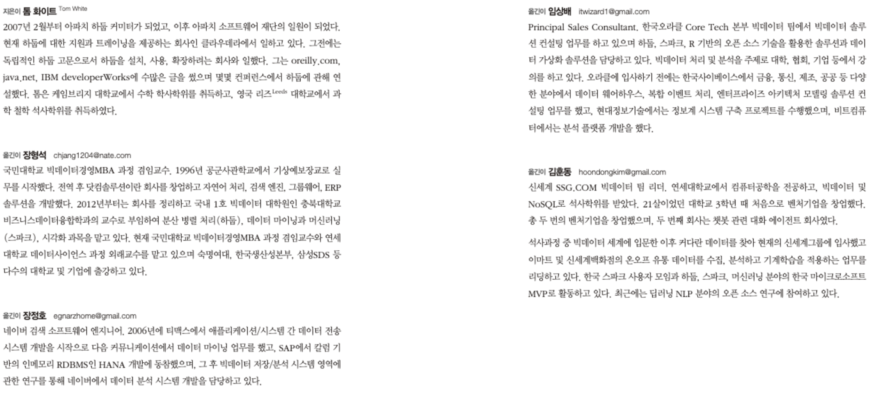

Slide 4
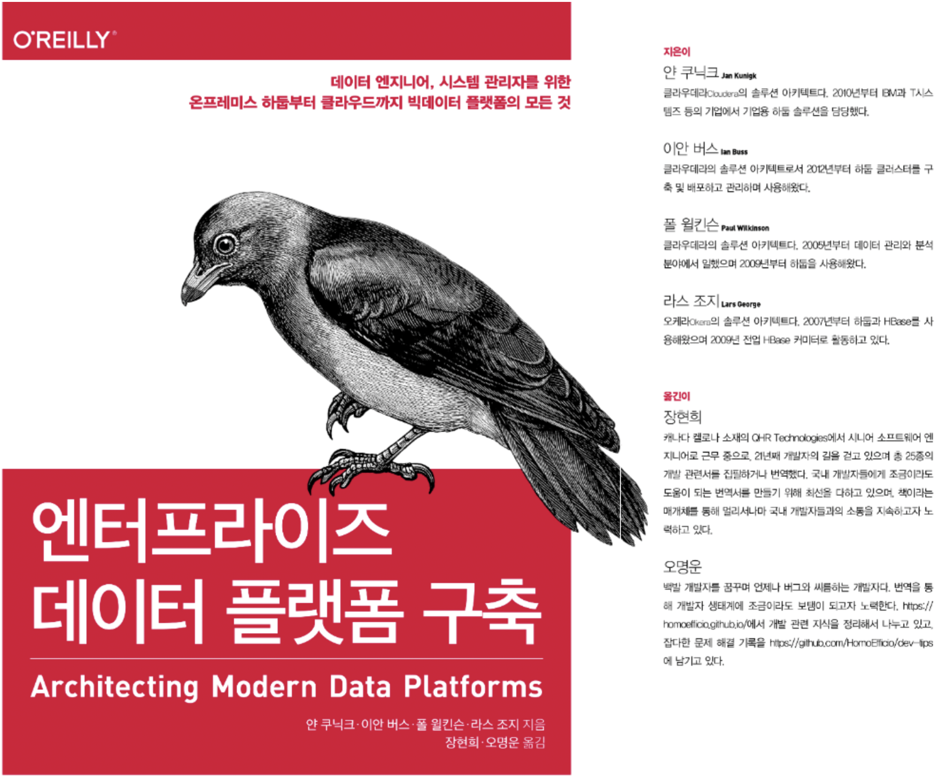

Slide 5
강의 소개 (2/2)
강의 내용
분산 처리 필요성 및 분산 처리 개녀
Hadoop의 동작 원리 및 기본 구조
Hadoop 관련 오픈소스 프로젝트 : Avro, Parquet, Flume, Sqoop, Pig, Hive, Spark, Zookeeper, Kafka 등 소개
Hadoop 및 Spark 구축 실습
강의 진행 방법
이론 및 실습
Hadoop, Spark 설치 및 운영
리눅스 운영체제 사용법 필요
네트워크 기본 개념 이해 필요

Slide 6
분산 병렬 처리의 필요성
분산 병렬 처리 기술은 매우 오래된 기술 40년 이상 ??
하지만, 구현 및 운영 복잡성 때문에 널리 사용되지 못함 (일부 고도의 전문가만 구축, 개발, 운영 가능)
Bigdata 출현 → 기존 분산 병렬처리 기술 발전, 대중화
Bigdata ???

Slide 7
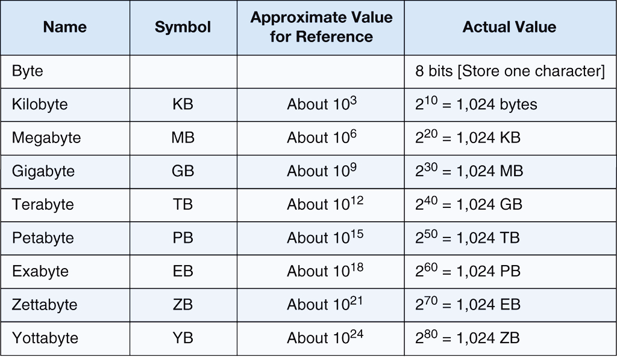
저장 용량 용어
십억
조
천조
백경
십해
자
1 Zeta Bytes → 1 Billion Tera Bytes

Slide 8
데이터 증가 현황
데이터 증가 전망
2018년 33 ZB → 2025년 175 ZB (IDC)
데이터 저장 주체
코어 영역 : 전통적인 데이터센터와 클라우드 인프라
에지 영역 : 통신탑이나 지사 환경
엔드포인트 : PC나 스마트폰, IoT 디바이스
175 ZB !!
블루레이디스크를 달까지 23번 갈 만큼 쌓을 수 있는 양
가장 큰 용량의 12TB HDD 125억 개
모든 데이터를 다 저장 ?
향후 7년 생산하는 스토리지 총량 : 42 ZB
생성 데이터의 30%는 실시간 소비, 실제로 저장되는 데이터는 약 5%
데이터 생성이 폭증하고 딥러닝과 머신 러닝으로 데이터를 분석하려는 양이 늘어나면 저장 하는 데이터 량도 같이 증가 예상

Slide 9
데이터 증가 크기 (해외) - 2015년 기준
LHC (large hadron collider)
40 TB/S
Facebook
하루에 25억개의 콘텐츠, 500TB 이상의 데이터
하루에 27억개의 좋아요, 400억개의 사진
30분에 105TB 데이터 발생
Twitter
하루에 약 12 TB 데이터 생성
New York Stock Exchange
하루 1TB

Slide 10
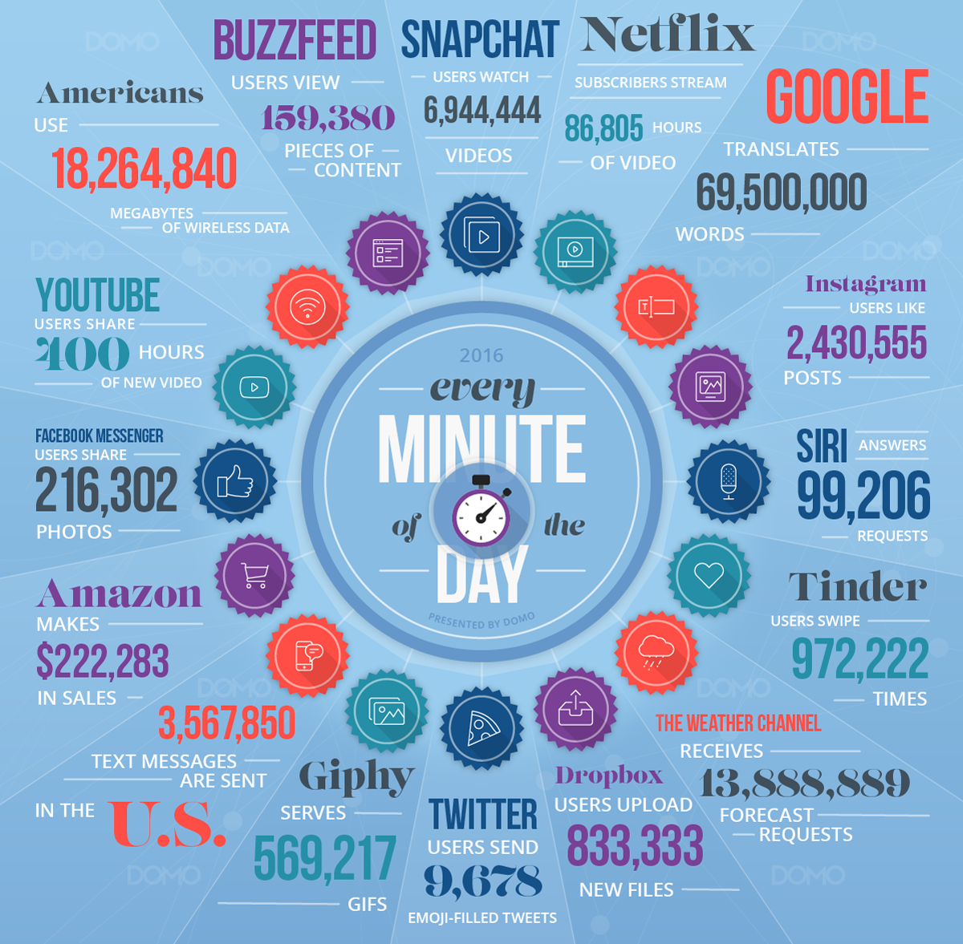
2016년 기준 데이터 생성 속도
2019년 Youtube
1분에 300 시간 비디오 업로드
→ 1시간에 18TB
2017년 DNA 데이터
1인 DNA 데이터 : 약 90 GB
2.5 Exabyte DNA 데이터

Slide 11
Bigdata 개요
Big Data ?
크기 (Volume)가 큰 데이터 ?
What is big today maybe not big tomorrow
데이터의 관리, 분석에 대한 종합적 어려움과 복잡함을 표현
내가 생각하는 정의
Gartner 의 Big Data 특성
3V = Volume + Variety + Velocity
빅데이터란 기존의 방식으로는 관리와 분석이 매우 어려운 데이터 집합, 그리고 이를 관리•분석하기 위해 필요한 인력과 조직, 관련 기술까지 포괄하는 용어

Slide 12
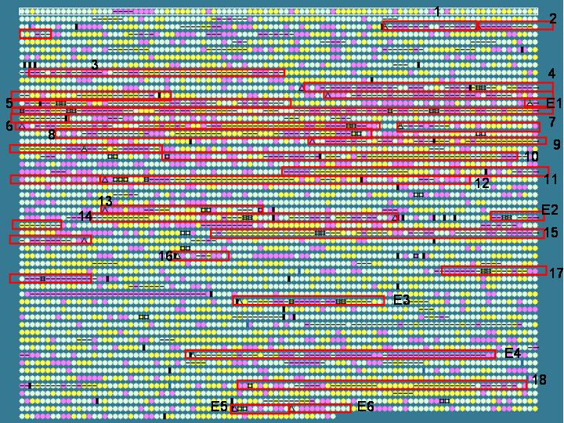
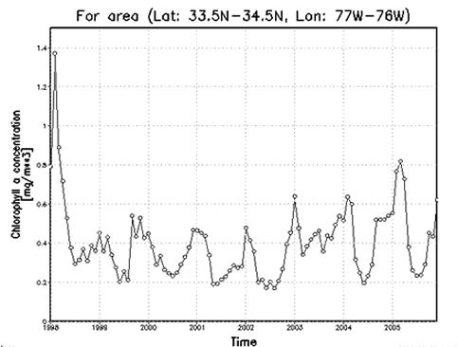

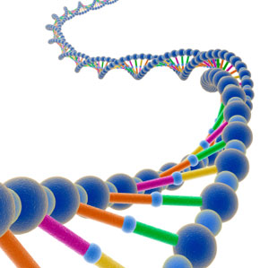
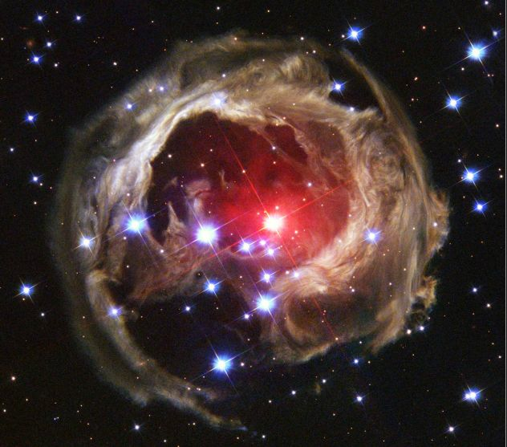
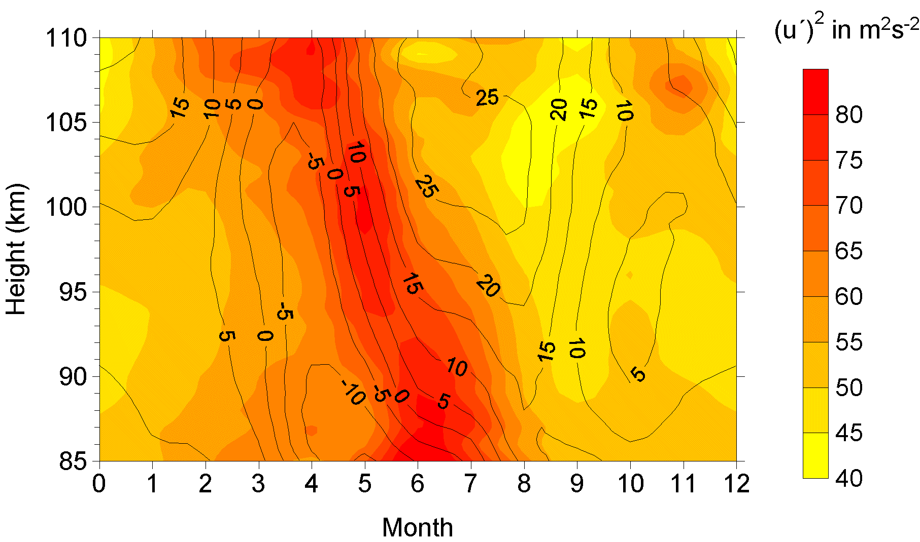
Bigdata 의 특성
1. Scale (Volume) : 지수적으로 증가
2009년 0.8ZB → 2020년 35ZB (50배 증가)
2018년 33 ZB → 2025년 175 ZB (약 60배 증가)
2. Complexity (Varity)
다양한 형태 및 구조
텍스트, 숫자, 이미지, 오디오, 비디오, 시퀀스, 시계열, 소셜 미디어 데이터, 등
정적인 데이터, 스트리밍 데이터
지식을 추출하기 위해서는 모든 형태의 데이터를 서로 연계해야 함r

Slide 13
Bigdata 의 특성
3. Speed (Velocity)
데이터 발생 속도가 빠르고 처리역시 빠르게 되어야 함
분석과 결정이 늦어지면 금전, 생명에 영향을 줌
Examples
온라인 프로모션 E-Promotions: 고객의 현재 위치, 구매 기록, 선호 대상에 따라 프로모션 메시지 전송
헬스케어 모니터링: 환자의 신체와 활동 내역을 센서로 실시간 모니터링하여 위급상황 알림
가스 터빈, 항공기 엔진 모니터링

Slide 14
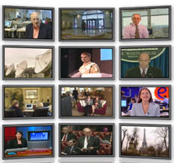

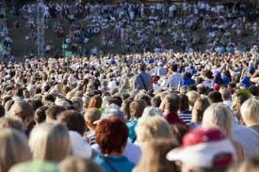

Bigdata 의 특성
Bigdata가 출현하게 된 배경 : 데이터 생성/소비 모델 변경
Old Model: Few companies are generating data, all others are consuming data
New Model: all of us are generating data, and all of us are consuming data

Slide 15
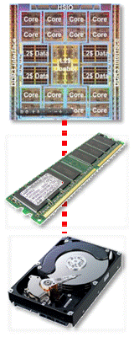
Bigdata 처리 기술
수직 확장성
Ex) 시게이트 HD, 1TB 용량, 100MB/s 대역폭
하나의 HD에서 1TB 데이터를 모두 읽는데 소요되는 시간 : 약 2시간 이내
100개의 HD에 1/100 크기(10G)의 데이터를 나누어 저장하고 1TB를 병렬로 읽는데 소요되는 시간 : 약 2분 이내
하나의 컴퓨터에 100개의 HD를 연결할 수 있나?
연결할 수 있다고 하더라도 Memory로 전송되는 데이터 버스는 1개 → 병목 현상
CPU Core 증가
CPU-Mem 데이터 전송 ?
Disk-Mem
데이터 전송?
확장에 한계

Slide 16
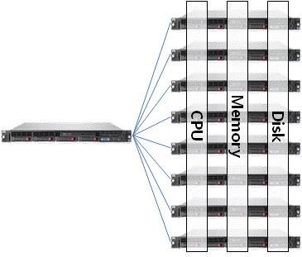
Bigdata 처리 기술
수평 확장성
Ex) 시게이트 HD, 1TB 용량, 100MB/s 대역폭
100개의 컴퓨터(노드)에 1/100 크기(10G)의 데이터를 나누어 저장하고 1TB를 병렬로 읽는데 소요되는 시간 : 약 2분 이내
병목현상 없음
다른 문제는
컨트롤러
Master
CPU, Mem, Disk가
병렬로 동작
➔ 1대 추가로 약 1.8 배 성능 증가
계속적인
확장 가능

Slide 17
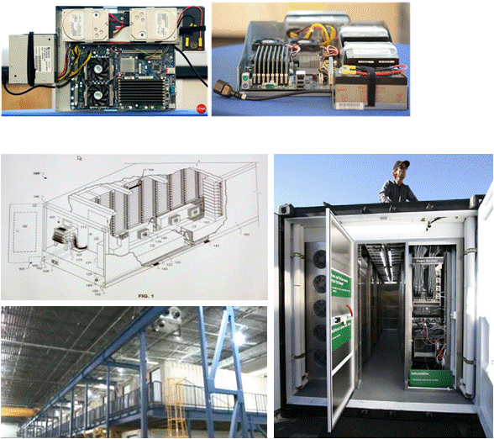
수평 확장성을 갖는 시스템 구축 사례
페이스북 : 250 TB/day 이상 데이터 처리, 25억개 콘텐츠 공유
Linux, 2 Disk
컨테이너 단위로 증설
저장공간 무제한
확장 가능

Slide 18
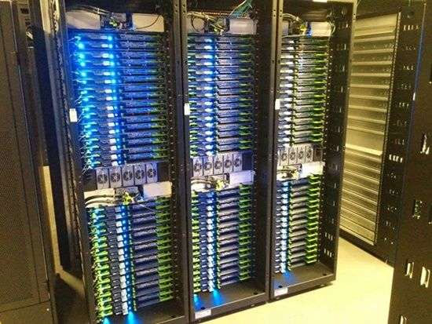
페이스북 오픈컴퓨트프로젝트(OCP) 랙서버

Slide 19
분산 병렬 처리의 필요성
단순히 컴퓨터 수만 늘리면 모두 해결 되는가?
분산 병렬처리를 수행하는 SW 개발은 ?
컴퓨터간 작업 분배는 ?
컴퓨터간 통신을 통한 데이터 교환 은 ?
등
컴퓨터가 고장나면 ?
Hadoop

Slide 20
Hadoop 소개

Slide 21
Hadoop 개요
수평적 확상성을 갖는 분산처리 시스템의 문제점
오래 전부터 존재하던 기술
특정 하드웨어 환경이나 특정 소프트웨어 상에서만 동작
노드수가 많을 수록 노드 장애 발생 확률 증가 문제
기존에는 복수의 노드를 이용하는 분산 처리에서는 장비 고장에 따른 영향을 줄이기 위해서 비싼 장비 사용
범용의 장비 및 쉽게 접근 가능한 SW를 이용할 수 있어야 함
노드에 데이터 분산, 처리 결과 병합 문제
분산 처리 애플리케이션 개발자는 하나의 작업(Job)을 여러 과업(Task)으로 분할하여 각 Task를 어떤 노드에서 실행할 것인지를 고려해야 함
또한, 각 Task 처리 결과를 결합하는 방법, 노드 고장으로 Task 처리에 실패하는 경우에 대한 처리를 역시 고려해야 함

Slide 22
Hadoop 개요
Hadoop
범용적인 기술로 값비싼 HW가 아닌, 범용의 HW에서도 동작 가능
일부 노드가 고장 나도 데이터를 손실하거나 Task 처리 실패로 문제가 발생하지 않는 SW → 일반적인 범용 HW 사용 가능해짐
노드 장애 대비 데이터를 여러 노드에 중복 저장
각 노드의 저장소를 하나로 가상화하는 대용량 데이터 저장소 제공
병렬처리 및 결과 병합을 위한 프로그래밍 모델 제공
분산 파일 시스템 (HDFS) + 병렬 분산처리 프레임워크 (Mapreduce)
분산 파일 시스템
대용량 데이터를 복수의 노드에 저장하는 구조
복수의 노드를 조합해서 사용자에게 하나의 큰 파일 시스템을 제공
병렬 분산처리 프레임워크
하나의 큰 작업(잡, job)를 복수의 과업(태스크, task)으로 분할 처리

Slide 23
Hadoop 개요

Slide 24
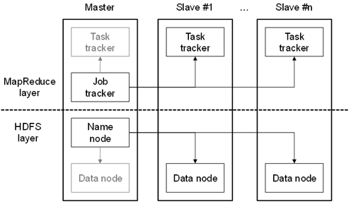
Hadoop 개요

Slide 25
Hadoop 개요
MapReduce
Raw Input: <key, value>
(1, 2, 3, 4, 5, 6, 7, 8, 9, 10)
MAP
1, 2, 3, 4
5, 6, 7
8, 9, 10
<K1, V1>
<K2,V2>
<K3,V3>
Square
1, 4, 9, 16
25, 36, 49
64, 81, 100
REDUCE
Sum
385

Slide 26
Hadoop 역사
Overview
Google의 GFS, BigTable, MapReduce 를 기반으로 시작
초기 Yahoo! 의 지원
4 September, 2007: release 0.14.1 available
27 December, 2011: release 1.0.0 available
23 May, 2012: Release 2.0.0-alpha available
15 October, 2013: Release 2.2.0 available
18 November, 2014: Release 2.6.0 available
21 April 2015: Release 2.7.0 available
13 December 2017 : Release 3.0.0 generally available
…
Latest
2022, Release 2.10.2 available
2022, Release 3.3.4 available
Hadoop 1 (1.x 버전) → Hadoop 2 (2.x 버전) → Hadoop 3 (3.x)
YARN (Yet Another Resource Negotiator)
Fault Tolerance
Scheduler
Java 8.0 이상
Erasure Coding in HDFS
Intra-Data Node Balancer
등

Slide 27
Hadoop 역사
Google의 검색엔진을 보완하기 위한 기술 개발
자사의 검색엔진을 위한 대용량의 웹사이트 데이터 저장하고 처리하는 기술 개발하여 사용함
그중 일부를 논문을 통해서 발표
2003년 <The Google File System>
2004년 <MapReduce: Simpli ed Data Processing on Large Clusters>
구글의 오픈된 기술을 오픈소스로 구현하기 시작한것이 Hadoop 의 시작
현재 구글의 특허는 Hadoop 에서 사용할 수 있도록 허가됨

Slide 28

Hadoop 역사
2005년부터 더그 커팅(Doug Cutting)을 중심으로 시작
검색엔진 루씬(Lucene), 넛치(Nutch) 의 보완을 위해 Hadoop 개발 시작
오픈소스로 Hadoop을 개발하여 누구든지 사용할 수 있도록 함
많은 개발자가 Hadoop 개선에 참여하고 있고, 빠르게 진화 중
Hadoop 명칭 유래
더그 커팅의 아들이 가지고 있던 코끼리 인형의 이름

Slide 29
Hadoop 역사
Hadoop과 구글 기술과의 관계
<The Google File System>
대량의 데이터를 복수의 서버에 저장할 수 있는 파일 시스템
Hadoop의 HDFS (Hadoop Distributed File System)
<MapReduce: Simplified Data Processing on Large Clusters>
Google File System에 저장되어 있는 대량의 데이터를 분산 처리하기 위한 알고리즘 프레임워크
Hadoop에서는 Hadoop MapReduce

Slide 30
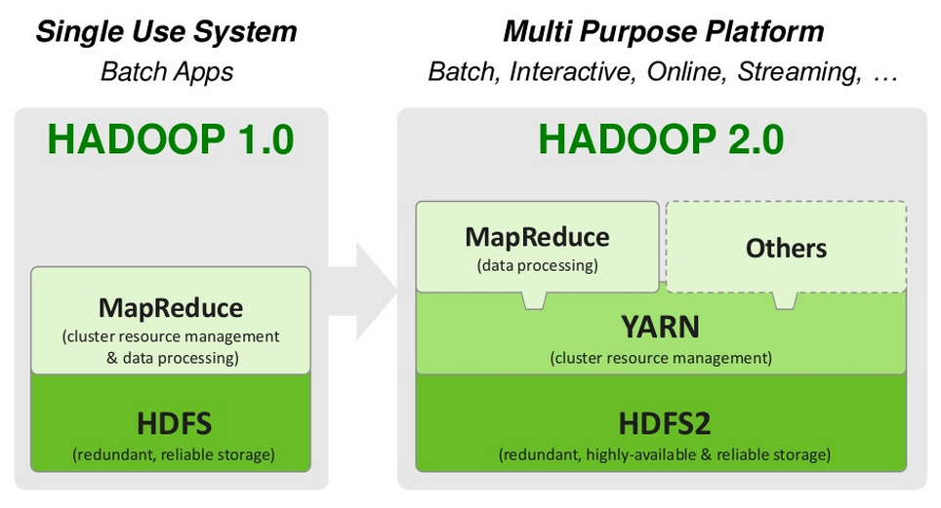
Hadoop 역사

Slide 31
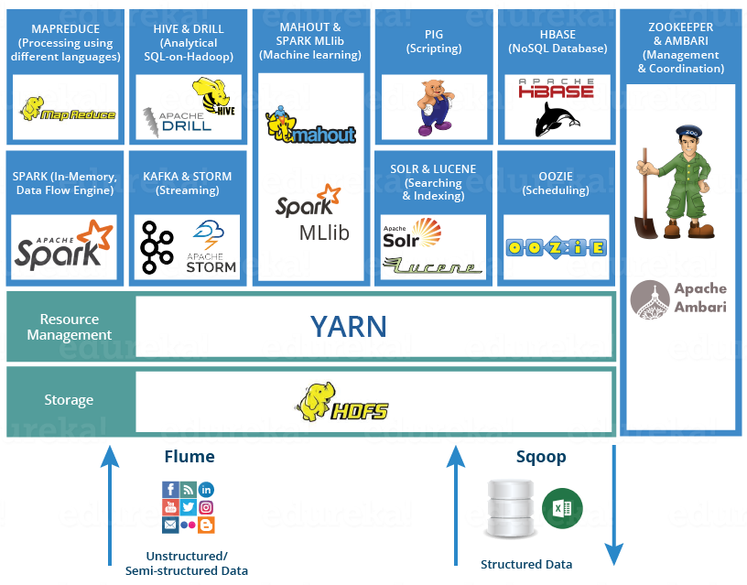
Hadoop 생태계 (Ecosystem)

